Slide 1
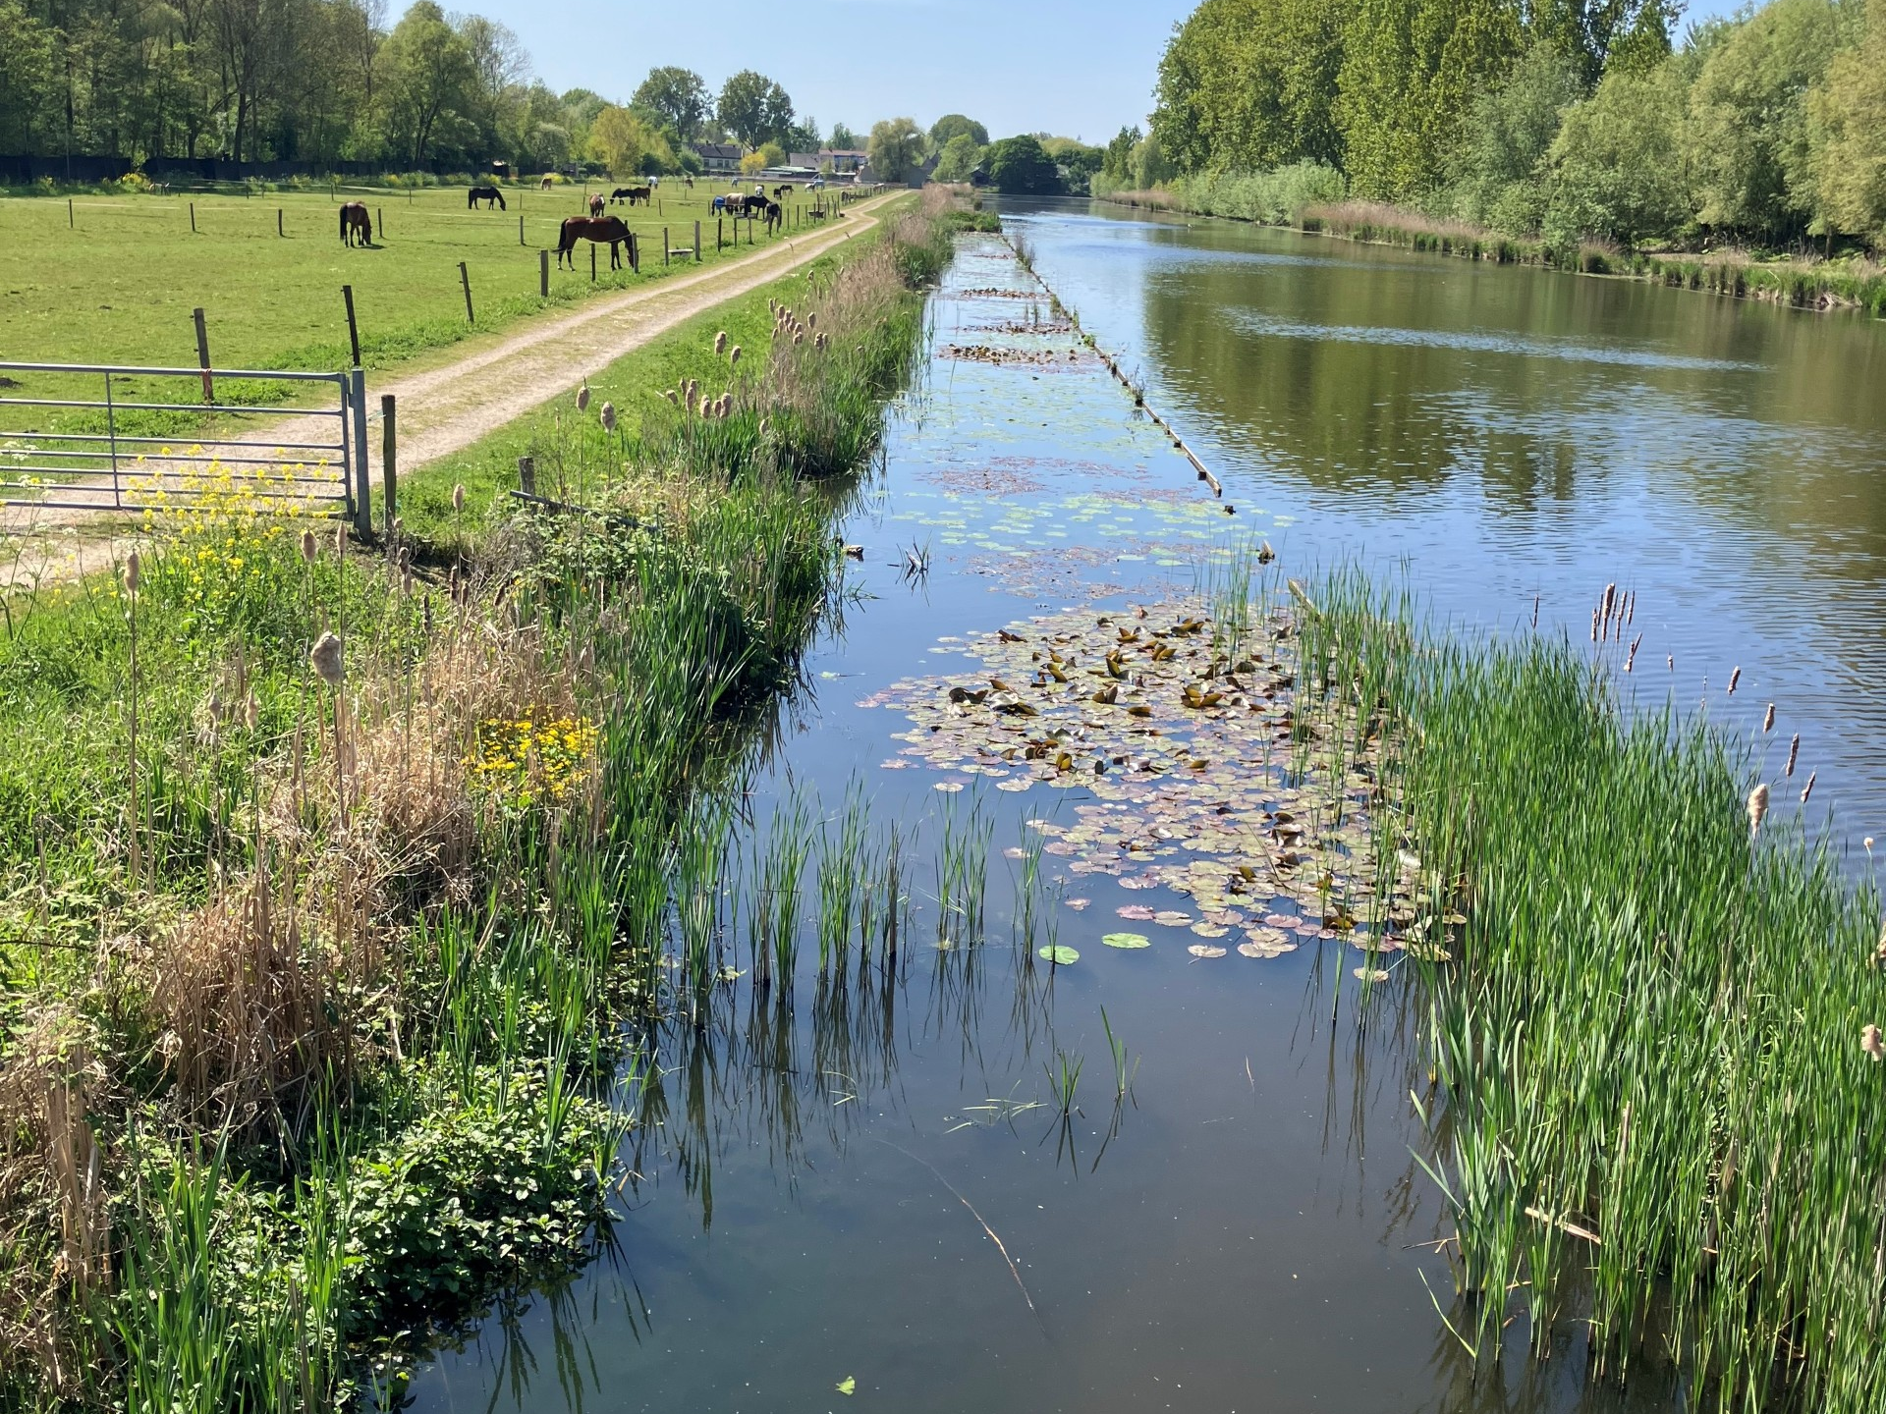
CoP Hackathon Biodiversiteit macrofyten Delfland

Slide 2
Opzet presentatie
Achtergrond Delfland
Onderzoeksvraag
Monitoring macrofyten
Data opschoning & keuzes

Slide 3
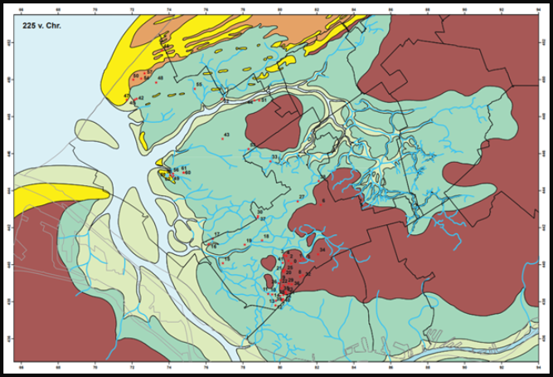
Achtergrond: Delfland

Slide 4
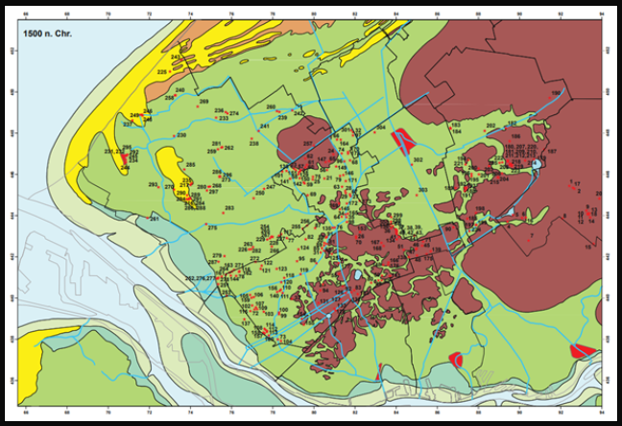
Achtergrond: Delfland

Slide 5
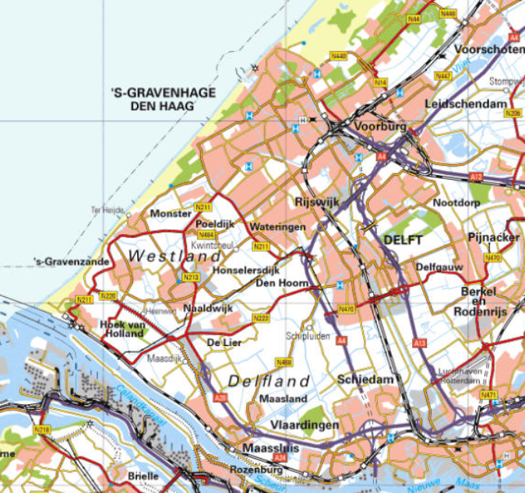
Achtergrond: Delfland

Slide 6
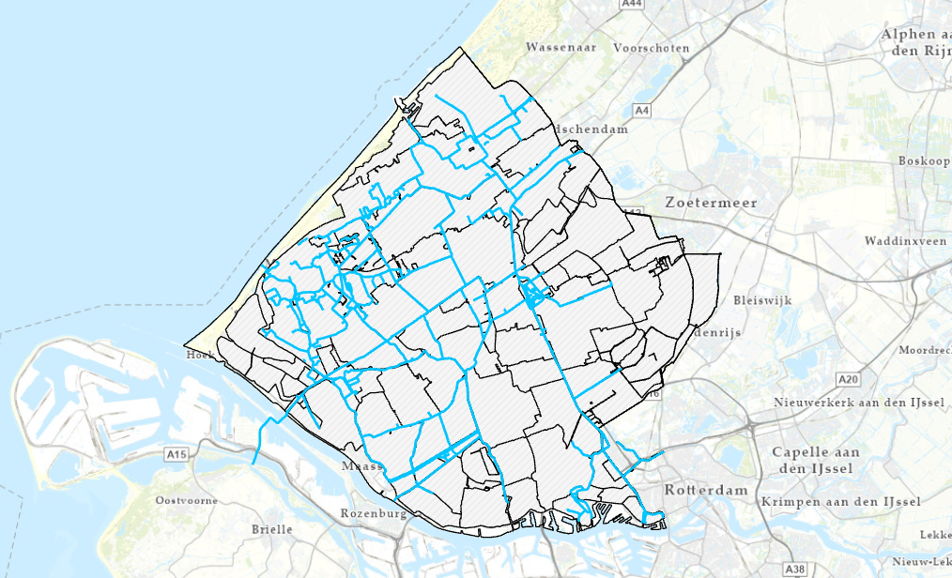
Achtergrond: Delfland
Notes:
Beheergebied van Delfland
Den Haag – Zoetermeer niet meer, Schiedam en hoek van Holland
Veel stilstaand water
-polders
-boezem
12 Gemeenten
Stedelijk gebied, Glastuinbouw, Grasland/veen weide

Slide 7
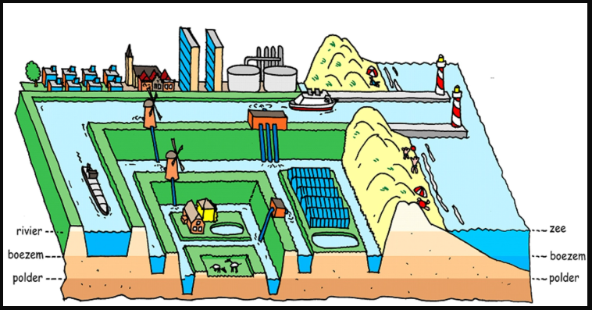
Achtergrond: Delfland
Stedelijk
Grasland
glastuinbouw

Slide 8
Achtergrond: Delfland
MWA
waterkwaliteit
KRW
Zwem-water
Advies-vragen
Overig water monitoring
Water-systeem-analyse

Slide 9
Onderzoeksvraag
‘De biodiversiteit van de waterplanten lijkt achteruit te gaan’
Klopt dat?
Hoe komt dat?
Gaat de biodiversiteit van de waterplanten achteruit en wat zou de oorzaak kunnen zijn?
Welke factoren drijven de biodiversiteit van macrofyten?

Slide 10
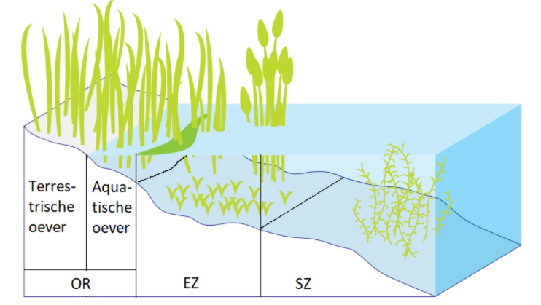
Monitoring: Opname
Bedekkingsgraad van verschillende soorten macrofyten
Notes:
De inventarisatiemethode en de verkregen resultaten zijn geschikt voor het uitvoeren van diverse ecologische beoordelingen, zoals KRW- en EBEO-toetsingstools

Slide 11
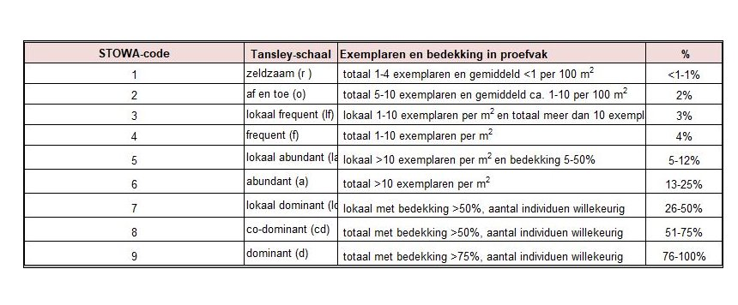
Monitoring: Resultaten
Notes:
Geen duidelijke tellingen zoals bij macrofyten maar een stowa klasse

Slide 12
Data: biodiversiteit
Richness: aantal verschillende soorten
Abundance: bedekkingsgraad per soort
Shannon: biodiversiteitsindex
KRW→ EKR score: ecologische toestand ten opzichte referentie
Overig water→ EBEO: samenvattende ecologische beoordelingsscore

Slide 13
Data: biodiversiteit
Richness: aantal verschillende soorten
Abundance: bedekkingsgraad per soort
Shannon: biodiversiteitsindex
KRW→ EKR score: ecologische toestand ten opzichte referentie
Overig water→ EBEO: samenvattende ecologische beoordelingsscore

Slide 14
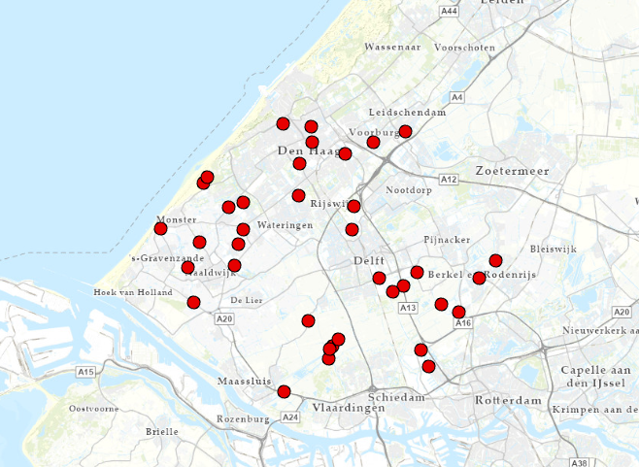
Monitoring: KRW meetnet
EKR scores

Slide 15
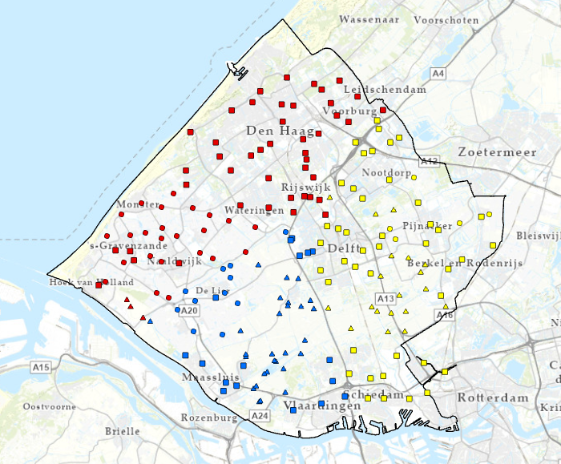
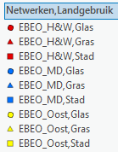
Monitoring: EBEO meetnet (n=194)
71
67
56
EBEO meetpunten → EKR scores

Slide 16
Data: opschoning
Meetpunt
Jaar
Land-gebruik
Opnemer
Netwerk
Maand
Vaarwater

Slide 17
Data: opschoning
2013-2024: elke 3 jaar opname
Meetpunt
Jaar
Land-gebruik
Opnemer
Netwerk
Maand
Vaarwater
Stad
Glas
Gras
H&W
MD
Oost
Veel onbekend

Slide 18
Data: opschoning
Meetpunt
Jaar
Land-gebruik
Opnemer
Netwerk
Maand
EKR
Op jaarbasis
Niet overal een EKR scores
Veel nullen, waarom?

Slide 19
Data: biodiversiteit
Richness: aantal verschillende soorten
Abundance: bedekkingsgraad per soort
Shannon: biodiversiteitsindex
KRW→ EKR score: ecologische toestand ten opzichte referentie
Overig water→ EBEO: samenvattende ecologische beoordelingsscore

Slide 20
Data: opschoning
Meetpunt
Jaar
Land-gebruik
Opnemer
Netwerk
Maand
Richness
Op genus niveau
juni - augustus
Verschil tot welk niveau opnemer plant kan determineren
Over tijd een toename van determinering nieuwe soorten
Alleen (facultatief) aquatische plantensoorten meegenomen

Slide 21
Data: tabellen
Macrofyten Richness
MeetObject
Jaar
Maand
Opnemer
Richness
Meetgegevens chemie
MeetObject
Jaar
Maand
Grootheid
Parameter
Waarde
Macrofyten EKR
MeetObject
Jaar
EKR
Weer historie
Datum
Regen
Temperatuur
Zonuren
MeetObjecten
MeetObject
Naam
Gemeente
X,Y coordinaten
Meetnet
Landgebruik
Vaarwater
Gebied_Type
Brondata macrofyten
Datum
Opnamedata

Slide 22
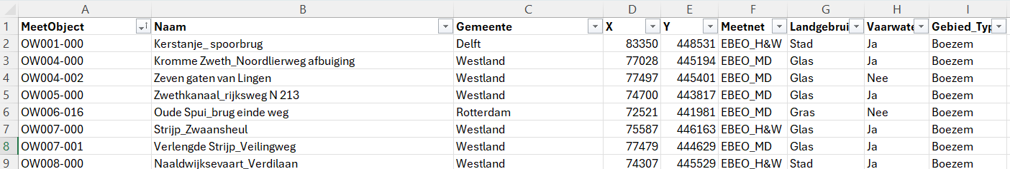
Data: tabellen
MeetObjecten

Slide 23
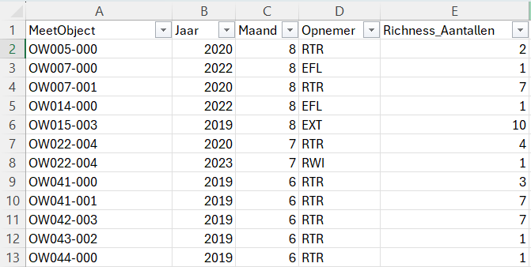
Data: tabellen
Richness

Slide 24
Data: vraagstukken
Hoe omgaan met roulerend meetnet?
Hoe omgaan met ontbrekende data bij een parameter (vegetatie opnemer)
Stel je wil chemie of weerinvloeden koppelen, op welke manier?
Hoe omgaan met onevenwichtig verdeelde variabelen (bv Landgebruik stad 375, gras 183, glas 138 metingen)

Slide 25
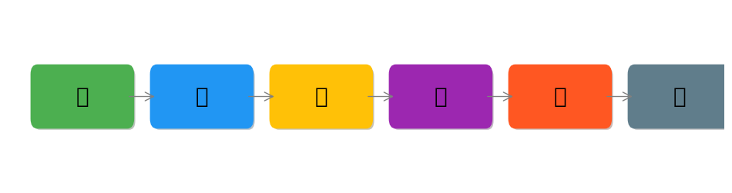
Data: Eindresultaat
Belangrijkste doel Hackathon is een workflow voor aanpak van het probleem.
-welke aanpak
-welke keuzes
-discussie

Slide 26
Vragen?

Slide 27
Welke factoren hebben invloed op de Richness/EKR van de macrofyten?

Slide 28
Data inspectie
Wat voor soort afhankelijke variabele is het?
Wat voor soort onafhankelijke variabelen zijn er?
Hoe is het ontwerp van de dataset?
Welke kenmerken zijn ongelijk vertegendwoordigd?
Zijn er spatial/temporal correlaties of andere afhankelijkheden?
Zijn er outliers?
Is er homogeniteit?
Is er sprake van collinealiteit?
Wat voor verband tussen X en Y?
Zijn er interacties tussen de onafhankelijke variabelen?
Zijn er veel nullen in de Y

Slide 29
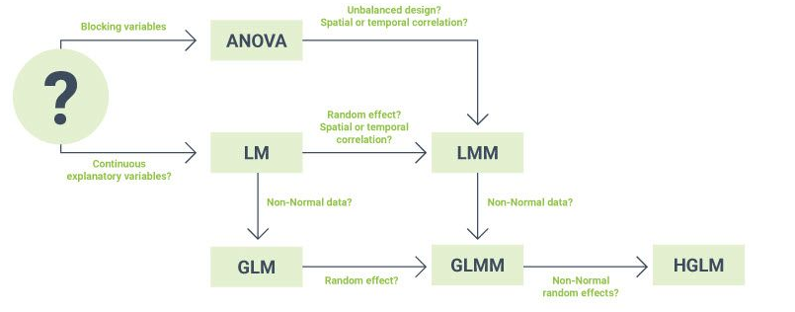
Modelkeuze

Slide 30
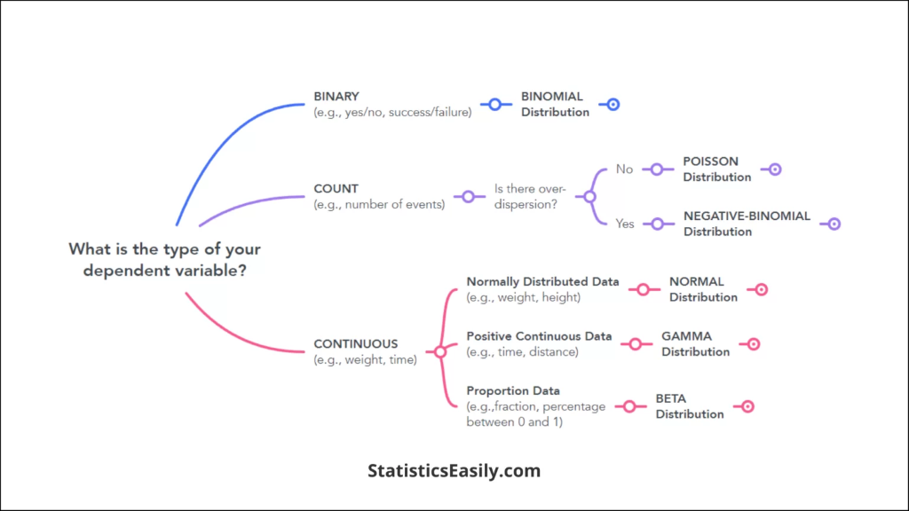
GLMM keuzes

Slide 31
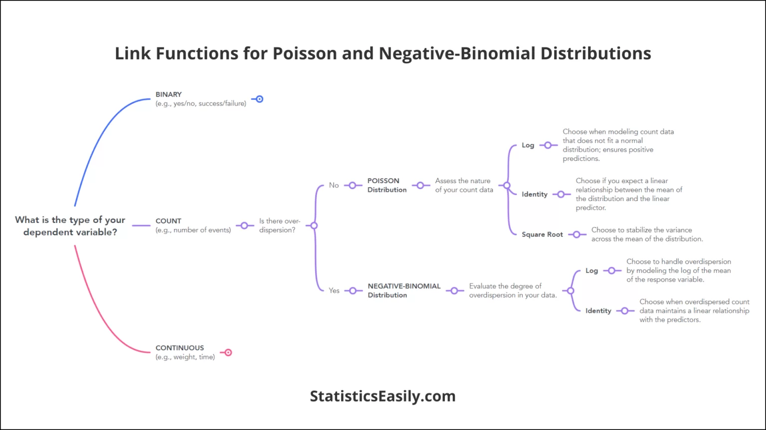
GLMM keuzes

